Slide 1
NEBEZBEČÍ NA INTERNETU !
JAK SE DÁ PŘES INTERNET UBLÍŽIT

Slide 2
NEBEZBEČÍ HROZÍ I NA SOCIALNÍCH SÍTÍCH NAPŘ. FACEBOOK TWITTER INSTAGRAM A TD. POZOR!

Slide 3
ÚCHYLLOVÉ MOHOU BÝT I STARŠÍ LIDÉ VE VĚKU 40 AŽ 60 VELKÝ POZOR

Slide 4
EROTICKÝ OBSAH OD 18 LET
Nebezpečí hrozí hlavně mladistvým

Slide 5
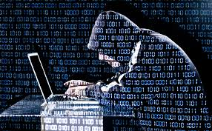
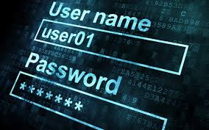
PODVODNÍCI
Podvodníci mohou například vyloupit například váš bankovní ůčet nebo kreditní kartu

